Slide 1
Ανοσολογία (Ε)
Ανοικτά Ακαδημαϊκά Μαθήματα στο ΤΕΙ Αθήνας
Ενότητα 10: Ανοσοφθορισμός
Πέτρος Καρκαλούσος
Τμήμα Ιατρικών Εργαστηρίων
Το περιεχόμενο του μαθήματος διατίθεται με άδεια Creative Commons εκτός και αν αναφέρεται διαφορετικά | Το έργο υλοποιείται στο πλαίσιο του Επιχειρησιακού Προγράμματος «Εκπαίδευση και Δια Βίου Μάθηση» και συγχρηματοδοτείται από την Ευρωπαϊκή Ένωση (Ευρωπαϊκό Κοινωνικό Ταμείο) και από εθνικούς πόρους.

Slide 2
Η βασική αρχή
Το ανοσογόνο (αντιγόνο ή αντίσωμα) ακινητοποιείται με ένα αντίσωμα.
Ένα δεύτερο αντίσωμα προσκολλάται πάνω στο αρχικό σύμπλεγμα αντιγόνου-αντισώματος.
Το δεύτερο αντίσωμα (σημασμένο αντίσωμα - conjugate) φέρει μαζί του ένα άλλο μόριο το οποίο ονομάζεται ιχνηθέτης (tracer). Ο ιχνηθέτης έχει κάποια χαρακτηριστική χημική ή φυσική ιδιότητα με την βοήθεια της οποίας γίνεται η μέτρηση του ακινητοποιημένου ανοσογόνου.

Slide 3
Είδη ιχνηθετών στους ανοσοχημικούς προσδιορισμούς
Χημική ιδιότητα: Ενζυματική κατάλυση – προστίθεται στη συνέχεια υπόστρωμα (Substrate) και διάλυμα παύσης (stop)
Φυσικές ιδιότητες:
Aκτινοβολία: χρησιμοποιείται ραδιοϊσότοπο
Φως: χρησιμοποιείται ουσία που παράγει φως.

Slide 4
Ομογενείς ανοσοχημικοί προσδιορισμοί
Το αντιγόνο και το αντίσωμα βρίσκονται στην ίδια φάση και δεν απαιτείται διαχωρισμός μεταξύ των ανοσοσυμπλόκων αντιγόνου -αντισώματος και ελεύθερου αντιγόνου και αντισώματος.
Eτερογενείς ανοσοχημικοί προσδιορισμοί
Το αντιγόνο και το αντίσωμα βρίσκονται σε διαφορετική φάση. Π.χ. η ELISA.

Slide 5
Είδη σταθερού υποστρώματος στους ετερογενείς προσδιορισμούς
Πλαστικές πλάκες μικροτιτλοδότησης
Μαγνητικές μπίλιες
Σφαιρίδια πολυακρυλαμίδης, κυτταρίνης, αγαρόζης
Γυάλινα σωληνάρια
Η σύνδεση γίνεται με ηλεκτροστατικές και κυρίως υδρόφοβες δυνάμεις.

Slide 6
Ανταγωνιστικοί και μη ανοσοχημικοί προσδιορισμοί
Ανταγωνιστικοί ανοσοχημικοί προσδιορισμοί
Το αντιγόνο του δείγματος ανταγωνίζεται το αντιγόνο του ιχνηθέτη. Προϋπόθεση: το αντιγόνο είναι μικρό σε μέγεθος με μόνο ένα γνωστό επίτοπο.
Μη ανταγωνιστικοί ανοσοχημικοί προσδιορισμοί
Το αντιγόνο του δείγματος ενώνεται με τον ιχνηθέτη χωρίς ανταγωνισμό. Προϋπόθεση: το αντιγόνο έχει τουλάχιστον δύο γνωστούς επιτόπους και είναι μεγάλο σε μέγεθος.

Slide 7
Διάφορα είδη ανοσοχημικών προσδιορισμών
ΕΙΑ | Aνοσοενζυμική μέθοδος
SFIA | Φθορισμο-ανοσοενζυμική μέθοδος
ELISA | Ανοσο-απορροφητική μέθοδος συνδεδεμένου ενζύμου
RIA | Ραδιοανοσολογική μέθοδος
IRMA | Ραδιοανοσομετρική μέθοδος
RAST | Ραδιοαλλεργιοαπορροφητική μέθοδος
RIST | Ραδιοανοσοαπορροφητική μέθοδος
CIA | Ανοσοχημειοφωταύγεια
ICMA | Ανοσοχημειοφωταυγειομετρική μέθοδος
FPIA | Ανάλυση πολωμένου φθορισμού
PACIA | Μικροσωματιδιακή ανοσοενζυμική ανάλυση
ICIA | Τεχνολογία δέσμευσης ιόντων
ΕΜΙΤ | Aνοσοενζυμική ενισχυμένη μέθοδος
ECL | Ηλεκτροχημειοφωταύγεια
FETI | Μέθοδος μεταφοράς φθορισμομετρικής ενέργειας
TR-FIA | Mέθοδος χρονικά διαχωριζομένου φθορισμού
SL-FIA | Ανοσοφθορισμομετρικοί προσδιορισμοί με επισημασμένο υπόστρωμα
DELFIA | Ανοσοφθορισμομετρική ενισχυμένη διάσταση λανθανιδών

Slide 8
Διαφορές ανταγωνιστικών - μη ανταγωνιστικών προσδιορισμών
Μη ανταγωνιστική μέθοδος | Ανταγωνιστική μέθοδος
Κατάλληλη για αντιγόνα μικρού ΜΒ | Κατάλληλη για αντιγόνα μεγάλου ΜΒ
Κατάλληλη για αντιγόνα με έναν επίτοπο | Κατάλληλη για αντιγόνα με δύο ή περισσότερους επιτόπους
Καμπύλη κατά κανόνα σιγμοειδής | Καμπύλη γραμμική
Εξίσωση πολυωνυμική (y = ax³ + bx² +γx + d) | Εξίσωση γραμμική (y = ax + b)
Το σήμα μειώνεται όσο αυξάνει η συγκέντρωση | Το σήμα αυξάνει όσο αυξάνει η συγκέντρωση
Απαιτούνται πολλοί βαθμονομητές | Απαιτούνται ένα ή δύο βαθμονομητές
Μικρή ευαισθησία | Μεγάλη ευαισθησία
Μεγάλη ειδικότητα | Μικρή ειδικότητα
Χρήση περίσσειας αντισωμάτων | Χρήση μικρού αριθμού αντισωμάτων
Απαιτούνται πολλοί χειρισμοί και μεγάλο κόστος | Απαιτούνται λίγοι χειρισμοί και μικρό κόστος

Slide 9
Τα αποτελέσματα των ανοσοχημικών προσδιορισμών είναι:
Ποσοτικά ή ποιοτικά
Σε κάθε περίπτωση όμως μετριέται κάποιο σήμα, το οποίο μπορεί να είναι:
Ανοσοενζυμικοί προσδιορισμοί: Απορρόφηση (καθαρός αριθμός)
Ραδιοανοσολογικοί προσδιορισμοί: Κρούσεις (cpm: counts per min)
Xημειοφωταύγεια: Φωτεινότητα (RLU: Relative Light Units)

Slide 10
Διαφορές ποιοτικών και ποσοτικών προσδιορισμών
Ποιοτικοί προσδιορισμοί
Υπάρχει μόνο θετικό και αρνητικό Control. Ο λόγος θετικού/αρνητικού Control λειτουργεί ως κατώφλι (cut-off) που ξεχωρίζει θετικές από αρνητικές τιμές. Συνήθως υπάρχει και κάποια «γκρίζα ζώνη».
Το αποτέλεσμα δίνεται ως θετικό/αρνητικό ή αμφίβολο.
Ποσοτικοί προσδιορισμοί
Υπάρχουν δύο περισσότερα Standards εκτός από το θετικό και αρνητικό Control. Από το σήμα των standards υπολογίζεται καμπύλη και εξίσωση αναφοράς.
Το αποτέλεσμα δίνεται ως αριθμητική τιμή συνοδευόμενο από μονάδες μέτρησης.

Slide 11
Aνοσοενζυμικοί προσδιορισμοί
Immunoenzyme assays EIA

Slide 12
Eτερογενείς ανοσοενζυμικοί προσδιορισμοί

Slide 13
Ανταγωνιστικοί ανοσοενζυμικοί προσδιορισμοί
Φωτομέτρηση σε ειδικό φωτόμετρο
Προσθήκη διαλύματος Stop.
Προσθήκη υποστρώματος (Substrate). Επώαση
Πλύση. Προσθήκη συνδέτη (Conjugate). Επώαση
Πρόσδεση αντιγόνου ασθενούς. Επώαση
Σύνδεση αντισωμάτων
Πλαστική ή μεταλλική επιφάνεια

Slide 14
Μη ανταγωνιστικοί ανοσοενζυμικοί προσδιορισμοί
Φωτομέτρηση σε ειδικό φωτόμετρο.
Προσθήκη διαλύματος Stop.
Προσθήκη υποστρώματος (Substrate). Επώαση
Πλύση. Προσθήκη συνδέτη (Conjugate). Επώαση
Πρόσδεση αντιγόνου ασθενούς. Επώαση
Σύνδεση αντισωμάτων.
Πλαστική ή μεταλλική επιφάνεια.

Slide 15
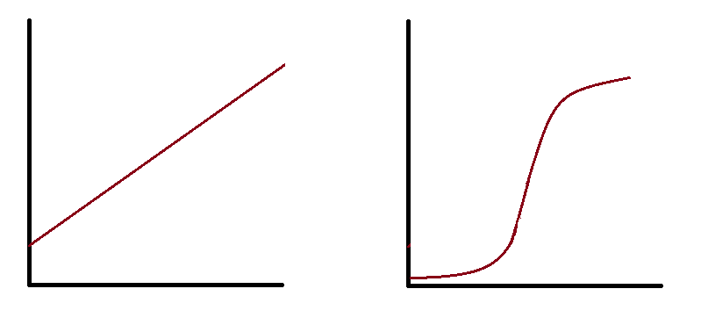
Καμπύλες αναφοράς μη ανταγωνιστικών προσδιορισμών
y = ax + b
y = a + bx + cx² + dx³

Slide 16
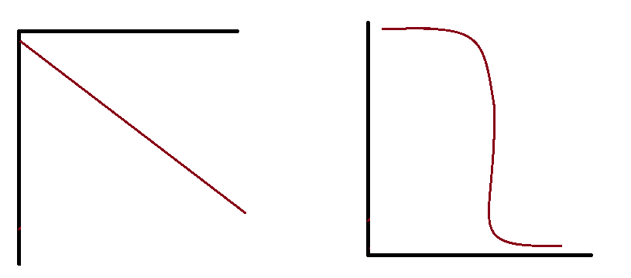
Καμπύλες αναφοράς ανταγωνιστικών προσδιορισμών
y = ax + b
y = a + bx + cx² + dx³

Slide 17
Τρόποι σύνδεσης ιχνηθέτη και αντισώματος conjugate
Σύστημα αβιδίνης - βιοτίνης
Η σύνδεση γίνεται με δύο τρόπους:
με σύζευξη ενζύμου-αβιδίνης και βιοτίνης-αντισώματος
με σύζευξη βιοτίνης-ενζύμου και βιοτίνης-αντισώματος & ελεύθερη αβιδίνη.
Υπεριωδικό
Χρησιμοποιείται για την σύζευξη αντισώματος-υπεροξειδάσης.
Γλουταλδεΰδη
Βασίζεται στην αρχή ότι γίνεται διασταυρούμενη αντίδραση μεταξύ ενζύμου και αντισώματος μέσω των ελεύθερων ε-αμινομάδων της λυσίνης.

Slide 18
Ένζυμα που χρησιμοποιούνται στους ανοσοενζυμικούς προσδιορισμούς
Αλκαλική φωσφατάση (ALP). Ως υποστρώματα για την ALP χρησιμοποιούνται η ΝΡΡ (φωσφορική p-νιτροφαινόλη) καθώς και η 4ΜUP (λουμπελιφερόλη).
β-D-γαλακτοσιδάση. Ως υποστρώματα χρησιμοποιούνται η ο-νιτροφαινυλο-β-γαλακτοπυρανοσίδη (ONPG) και η π-νιτροφαινυλο-β-D-γαλακτοπυρανοσίδη (PNPG).
Υπεροξειδάση της αγριοραπανίδας (HRP). Η HRP ανάγει το υπεροξείδιο του υδρογόνου (H₂O₂). Το Ο₂ που παράγεται οξειδώνει ένα δεύτερο υπόστρωμα παράγοντας ένα έγχρωμο προϊόν. Συνηθέστερα χρησιμοποιούνται σαν δεύτερο ένζυμο η ο-φαινυλενοδιαμίνη (OPD) ή η 3,3,5,5’ τετραμεθυλοβενζυδίνη (ΤΜΒ).

Slide 19
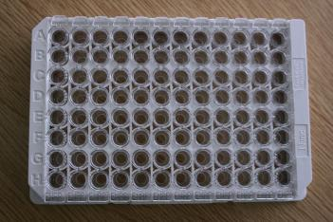
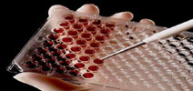
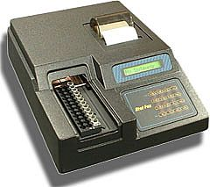
Microplate Πλάκες ELISA

Slide 20
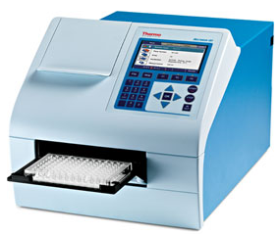
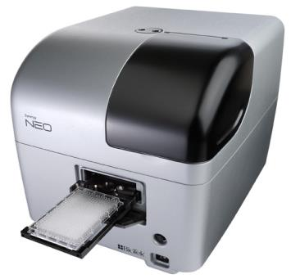
Microplate readers Φωτόμετρα ELISA

Slide 21
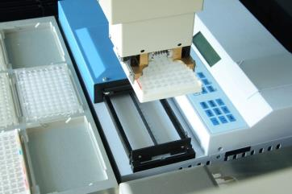
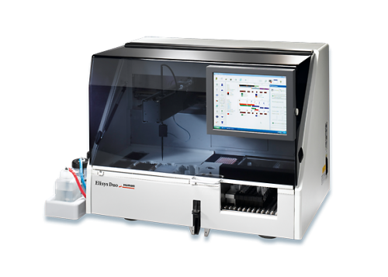
Πλήρως αυτοματοποιημένοι Microplate readers

Slide 22
Eτερογενείς ανοσοενζυμικοί προσδιορισμοί

Slide 23
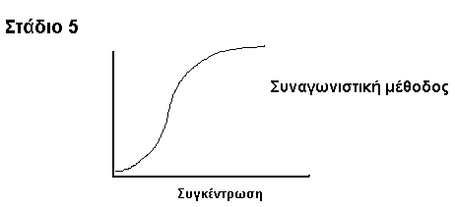
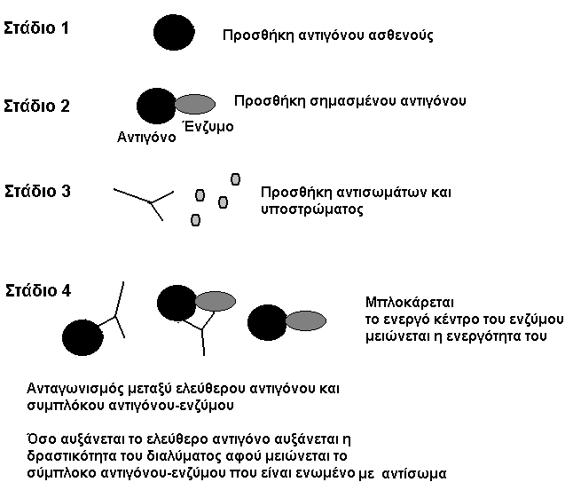
Enzymed Multipled Immunoassay (ΕΜΙΤ) Aνοσοενζυμική ενισχυμένη μέθοδος

Slide 24
Fluoresence Energy Transfer Immunoassay (FETI) Μέθοδος μεταφοράς φθορισμομετρικής ενέργειας

Slide 25
Fluorescence Polarization Immunoassay (FPIA) Πολωμένος φθορισμός

Slide 26
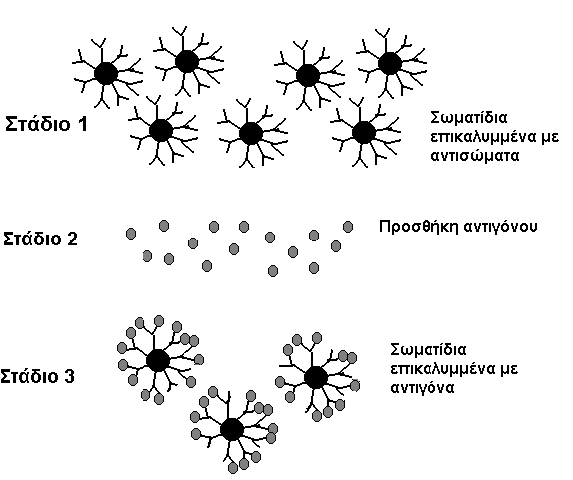
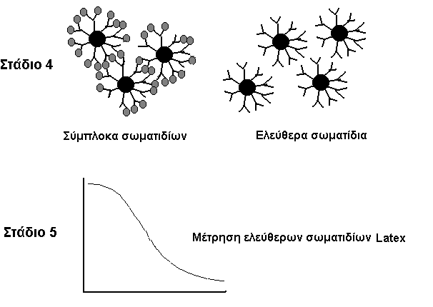
Particle Counting Immunoassay (PACIA) Mικροσωματιδιακή ανάλυση

Slide 27
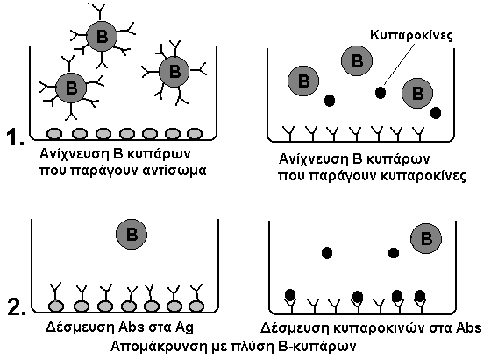
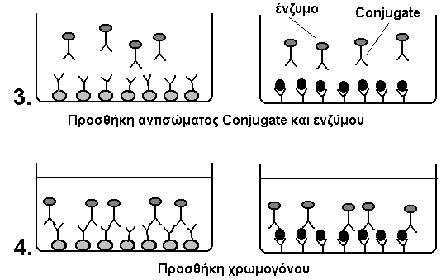
Enzume Linked Immuno-SPOT (ELISPOT)
Χρησιμοποιείται για την ανίχνευση κυττάρων, αντισωμάτων π.χ. HIV

Slide 28
Ραδιοανοσολογικοί προσδιορισμοί
Radio-Immunoassays RIA

Slide 29
Ανταγωνιστικοί ραδιοανοσολογικοί προσδιορισμοί (RadioImmunoAssay - RIA)
Πλύση. Μέτρηση σε γ-counter.
Πλύση. Προσθήκη θερμού αντιγόνου (Conjugate). Επώαση
Πρόσδεση αντιγόνου ασθενούς. Επώαση
Σύνδεση αντισωμάτων
Πλαστική ή μεταλλική επιφάνεια

Slide 30
Μη ανταγωνιστικοί ανοσοραδιομετρικοί προσδιορισμοί (ImmunoRadioMetric Assays - IRMA)
Πλύση. Μέτρηση σε γ-counter
Πλύση. Προσθήκη θερμού αντιγόνου (Conjugate). Επώαση
Πρόσδεση αντιγόνου ασθενούς. Επώαση
Σύνδεση αντισωμάτων.
Πλαστική ή μεταλλική επιφάνεια.

Slide 31
Ισότοπα
Ισότοπα ονομάζονται οι ατομικοί πυρήνες του ίδιου στοιχείου που έχουν τον ίδιο ατομικό αριθμό δηλαδή αριθμό πρωτονίων αλλά διαφορετικό αριθμό νετρονίων.
Προκειμένου να αποκτήσουν σταθερότητα στον πυρήνα τους ακτινοβολούν.
Οι ακτινοβολίες που παράγονται διακρίνονται σε:
Ακτινοβολία α: Πυρήνες He
Ακτινοβολία β: Ηλεκτρόνια ή ποζιτρόνια
Ακτινοβολία γ: Ηλεκτρομαγνητική ακτινοβολία (ακτίνες Χ)

Slide 32
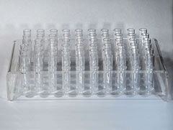
Ραδιοϊσότοπα
Tα ραδιοϊσότοπα που χρησιμοποιούνται είναι:
Ακτινοβολία β: Ηλεκτρόνια ή ποζιτρόνια
Ακτινοβολία γ: Ηλεκτρομαγνητική ακτινοβολία
Συνήθως χρησιμοποιείται η ακτινοβολία γ η οποία:
¹³¹I (χρόνος ημίσειας ζωής 8 ημέρες)
¹²⁵I (χρόνος ημίσειας ζωής 60 ημέρες)
H ραδιενέργεια μετριέται ως κρούσεις ανά λεπτό (cpm)
Σωληνάρια RIA για ραδιοανοσολογικούς προσδιορισμούς

Slide 33
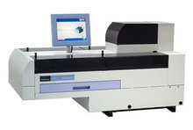
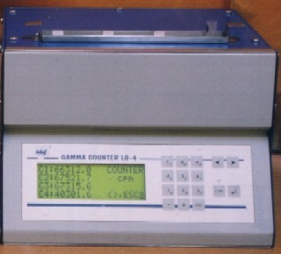
γ-counter για την μέτρηση της ραδιενέργειας

Slide 34
Διάγνωση αλλεργιών
RIST: Radio ImmunoSorbent test – ανταγωνιστική μέθοδος προσδιορισμού ολικού IgE
RAST: Radio AllergoSorbent test – μη ανταγωνιστική μέθοδος προσδιορισμού ειδικών IgE

Slide 35
RIST RAST

Slide 36
Xημειοφωταύγεια
Immunoflurescencse CHIA

Slide 37
Αρχή μεθόδου χημειοφωταύγειας
A + B → C* → C + hν
Απόδοση (quantum yield) = αριθμός εκπεμπόμενων φωτονίων / αριθμός μορίων Α ή Β.
Η μέγιστη τιμή της απόδοσης είναι η μονάδα, προς την οποία πλησιάζει η απόδοση της πυγολαμπίδας.
Μονάδα μέτρησης: RLU (Relative Light Units – Σχετικές μονάδες φωτός).

Slide 38
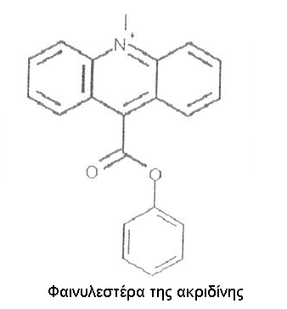
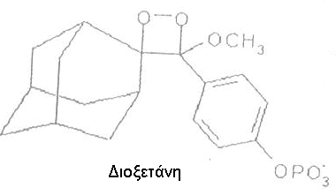
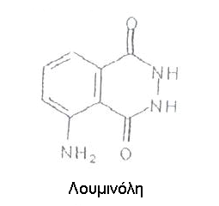
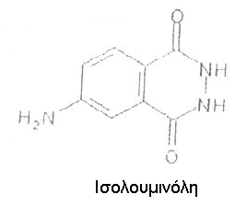
Μόρια που χρησιμοποιούνται στη χημειοφωταύγεια

Slide 39
Ανταγωνιστική ανοσοχημειοφωταύγεια (Chemiluminescence ImmunoAssays - CIA)
Πλύση. Μέτρηση σε λουμινόμετρο.
Πλύση. Προσθήκη φωτεινού αντιγόνου (Conjugate). Επώαση
Πρόσδεση αντιγόνου ασθενούς. Επώαση
Σύνδεση αντισωμάτων
Πλαστική ή μεταλλική επιφάνεια

Slide 40
Μη ανταγωνιστική ανοσοχημειοφωταυγειακή μέθοδος (ImmunoChemiluminesenceMetric Assay - ΙCΜA)
Πλύση. Μέτρηση σε λουμινόμετρο.
Πλύση. Προσθήκη φωτεινού αντιγόνου (Conjugate). Επώαση
Πρόσδεση αντιγόνου ασθενούς. Επώαση
Σύνδεση αντισωμάτων.
Πλαστική ή μεταλλική επιφάνεια.

Slide 41
Ενζυμοανοσοχημειοφωταύγεια
(Enzyme chemiluminescent immunoassays)
To φως παράγεται από την δράση ενζύμων όπως στις μεθόδους ΕΙΑ
Τα ένζυμα που χρησιμοποιούνται για την παραγωγή φωτός είναι:
Yπεροξειδάση της αγριοραπανίδας (HRP) που καταλύει την αντίδραση της λουμινόλης.
Αλκαλική φωσφατάση (ALP) που καταλύει την αποφωσφορυλίωση των σταθεροποιημένων διοξετανίων.

Slide 42
Ανοσοβιοφωταύγεια
Έχει παρόμοια αρχή με την χημειοφωταύγεια με την διαφορά ότι εδώ συμμετέχουν ως ένζυμα η βακτηριακή λουσιφεράση ή λουσιφεράση της πυγολαμπίδας.
Λουσιφεράση, Μg⁺²
Λουσιφερίνη + ΑΤΡ + Ο₂ ADP + CO₂ + hν

Slide 43
Ηλεκτροχημειοφωταύγεια
ECL - (ElectroChemiLuminescensce)

Slide 44
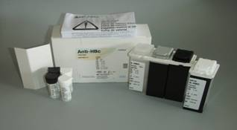
Σύμπλοκο του ρουθηνίου (Ru(bpy)33+

Slide 45
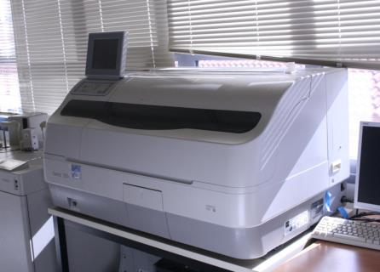
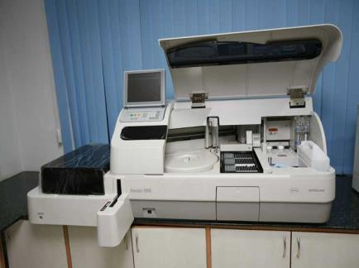
Elecsys 2010

Slide 46
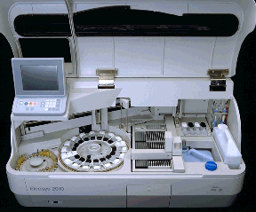
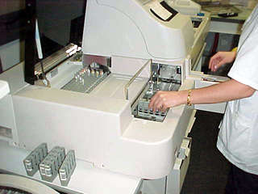

Slide 47
Διαφορές ανοσοχημικών μεθόδων ανάλογα τον ιχνηθέτη
Παράμετροι | ΕΙΑ | RIA-IRMA | CHIA
Ευαισθησία | Πολύ καλή | Πολύ υψηλή | Υψηλή
Ακρίβεια | Υψηλή | Υψηλή | Υψηλή
Σταθερότητα αντιδραστηρίου | Υψηλή | Μέτρια | Υψηλή
Τεχνικός Εξοπλισμός | Φθορισμόμετρο Φωτόμετρο Γυμνό μάτι | Μετρητής ακτινοβολίας (γ-κάμερα) | Λουμινόμετρο
Νομικοί περιορισμοί | Όχι | Ναι | Όχι
Εξειδίκευση προσωπικού | Μέτρια | Υψηλή | Μέτρια
Χρόνος εξέτασης | 1 Ώρα ή λίγες Ώρες | Αρκετές Ώρες | 1 Ώρα
Αυτοματισμός | Ναι | Ναι | Ναι

Slide 48
Άσκηση προσδιορισμού EΝΑ με ELISA Quanta Lite της εταιρείας Biosna

Slide 49
Tα αντιγόνα της πλάκας μικροτιτλοδότησης (ποιοτική μέθοδος)
Well | Yπόστρωμα
Α | Cut-Off control
Β | Positive
C | SSA
D | SSB
E | Sm
F | Sm/RNP
G | Scl-70
H | Jo-1

Slide 50
Στάδια προσδιορισμού ΈΝΑ
Προσθήκη 100 μL θετικού και αρνητικού control.
Προσθήκη 100 μL αραιωμένου δείγματος (1/100).
Πλύση (3 φορές με 200 – 300 μL σε κάθε well).
Επώαση 30 min.
Προσθήκη συνδέτη (Conjugate) 100 μL.
Επώαση 30 min.
Πλύση (3 φορές με 200 – 300 μL σε κάθε well).
Προσθήκη υποστρώματος ΤΜΒ (Substrate) 100 μL.
Επώαση στο σκοτάδι 30 min. Tα θετικά δείγματα βάφονται μπλε.
Προσθήκη διαλύματος παύσης (Stop) 100 μL. Tα θετικά δείγματα βάφονται κίτρινα.

Slide 51
Με γυμνό μάτι …. Με φωτόμετρο …
 | 1 | 2
A
B
C
D
E
F
G
H
 | 1 | 2
A | 0,603 | 0,441
B | 1,37 | 1,374
C | 1,465 | 0,228
D | 1,621 | 0,195
E | 0,222 | 0,201
F | 0,207 | 0,19
G | 0,201 | 0,197
H | 0,201 | 0,312

Slide 52
Εξίσωση προσδιορισμού cutoff και ερμηνεία αποτελεσμάτων
OD Δείγμα ή θετικό control
Cut-off control
= Χ 10 = …. (U/mL)
Αποτέλεσμα ΈΝΑ | Ερμηνεία
< 8,0 | Αρνητικό
8,0 – 12,0 | Αμφίβολο
> 12,0 | Θετικό

Slide 53
Εφόσον τα control είναι εντάξει τα αποτελέσματα είναι έγκυρα
 | 1 | 2
A | 1,0 | 1,0
B | 22,7 | 31,2
C | 24,3 | 5,2
D | 26,9 | 4,42
E | 3,7 | 4,56
F | 3,4 | 4,31
G | 3,3 | 4,47
H | 3,3 | 7,1
 | 1 | 2
A | Αρνητικό | Αρνητικό
B | Θετικό | Θετικό
C | Θετικό | Αρνητικό
D | Θετικό | Αρνητικό
E | Αρνητικό | Αρνητικό
F | Αρνητικό | Αρνητικό
G | Αρνητικό | Αρνητικό
H | Αρνητικό | Αμφίβολο

Slide 54
Τέλος Ενότητας

Slide 55
Σημειώματα

Slide 56
Σημείωμα Αναφοράς
Copyright Τεχνολογικό Εκπαιδευτικό Ίδρυμα Αθήνας, Πέτρος Καρκαλούσος 2014. Πέτρος Καρκαλούσος. «Ανοσολογία (Ε). Ενότητα 10: Ανοσοφθορισμός». Έκδοση: 1.0. Αθήνα 2014. Διαθέσιμο από τη δικτυακή διεύθυνση: ocp.teiath.gr.

Slide 57
Σημείωμα Αδειοδότησης
Το παρόν υλικό διατίθεται με τους όρους της άδειας χρήσης Creative Commons Αναφορά, Μη Εμπορική Χρήση Παρόμοια Διανομή 4.0 [1] ή μεταγενέστερη, Διεθνής Έκδοση. Εξαιρούνται τα αυτοτελή έργα τρίτων π.χ. φωτογραφίες, διαγράμματα κ.λ.π., τα οποία εμπεριέχονται σε αυτό. Οι όροι χρήσης των έργων τρίτων επεξηγούνται στη διαφάνεια «Επεξήγηση όρων χρήσης έργων τρίτων».
Τα έργα για τα οποία έχει ζητηθεί άδεια αναφέρονται στο «Σημείωμα Χρήσης Έργων Τρίτων».
[1] http://creativecommons.org/licenses/by-nc-sa/4.0/
Ως Μη Εμπορική ορίζεται η χρήση:
που δεν περιλαμβάνει άμεσο ή έμμεσο οικονομικό όφελος από την χρήση του έργου, για το διανομέα του έργου και αδειοδόχο
που δεν περιλαμβάνει οικονομική συναλλαγή ως προϋπόθεση για τη χρήση ή πρόσβαση στο έργο
που δεν προσπορίζει στο διανομέα του έργου και αδειοδόχο έμμεσο οικονομικό όφελος (π.χ. διαφημίσεις) από την προβολή του έργου σε διαδικτυακό τόπο
Ο δικαιούχος μπορεί να παρέχει στον αδειοδόχο ξεχωριστή άδεια να χρησιμοποιεί το έργο για εμπορική χρήση, εφόσον αυτό του ζητηθεί.

Slide 58
Επεξήγηση όρων χρήσης έργων τρίτων
©
Δεν επιτρέπεται η επαναχρησιμοποίηση του έργου, παρά μόνο εάν ζητηθεί εκ νέου άδεια από το δημιουργό.
διαθέσιμο με άδεια CC-BY
Επιτρέπεται η επαναχρησιμοποίηση του έργου και η δημιουργία παραγώγων αυτού με απλή αναφορά του δημιουργού.
διαθέσιμο με άδεια CC-BY-SA
Επιτρέπεται η επαναχρησιμοποίηση του έργου με αναφορά του δημιουργού, και διάθεση του έργου ή του παράγωγου αυτού με την ίδια άδεια.
διαθέσιμο με άδεια CC-BY-ND
Επιτρέπεται η επαναχρησιμοποίηση του έργου με αναφορά του δημιουργού.
Δεν επιτρέπεται η δημιουργία παραγώγων του έργου.
διαθέσιμο με άδεια CC-BY-NC
Επιτρέπεται η επαναχρησιμοποίηση του έργου με αναφορά του δημιουργού.
Δεν επιτρέπεται η εμπορική χρήση του έργου.
διαθέσιμο με άδεια CC-BY-NC-SA
Επιτρέπεται η επαναχρησιμοποίηση του έργου με αναφορά του δημιουργού
και διάθεση του έργου ή του παράγωγου αυτού με την ίδια άδεια.
Δεν επιτρέπεται η εμπορική χρήση του έργου.
διαθέσιμο με άδεια CC-BY-NC-ND
Επιτρέπεται η επαναχρησιμοποίηση του έργου με αναφορά του δημιουργού.
Δεν επιτρέπεται η εμπορική χρήση του έργου και η δημιουργία παραγώγων του.
διαθέσιμο με άδεια
CC0 Public Domain
Επιτρέπεται η επαναχρησιμοποίηση του έργου, η δημιουργία παραγώγων αυτού και η εμπορική του χρήση, χωρίς αναφορά του δημιουργού.
διαθέσιμο ως κοινό κτήμα
Επιτρέπεται η επαναχρησιμοποίηση του έργου, η δημιουργία παραγώγων αυτού και η εμπορική του χρήση, χωρίς αναφορά του δημιουργού.
χωρίς σήμανση
Συνήθως δεν επιτρέπεται η επαναχρησιμοποίηση του έργου.

Slide 59
Διατήρηση Σημειωμάτων
Οποιαδήποτε αναπαραγωγή ή διασκευή του υλικού θα πρέπει να συμπεριλαμβάνει:
το Σημείωμα Αναφοράς
το Σημείωμα Αδειοδότησης
τη δήλωση Διατήρησης Σημειωμάτων
το Σημείωμα Χρήσης Έργων Τρίτων (εφόσον υπάρχει)
μαζί με τους συνοδευόμενους υπερσυνδέσμους.

Slide 60
Χρηματοδότηση
Το παρόν εκπαιδευτικό υλικό έχει αναπτυχθεί στo πλαίσιo του εκπαιδευτικού έργου του διδάσκοντα.
Το έργο «Ανοικτά Ακαδημαϊκά Μαθήματα στο ΤΕΙ Αθήνας» έχει χρηματοδοτήσει μόνο την αναδιαμόρφωση του εκπαιδευτικού υλικού.
Το έργο υλοποιείται στο πλαίσιο του Επιχειρησιακού Προγράμματος «Εκπαίδευση και Δια Βίου Μάθηση» και συγχρηματοδοτείται από την Ευρωπαϊκή Ένωση (Ευρωπαϊκό Κοινωνικό Ταμείο) και από εθνικούς πόρους.

